Slide 1
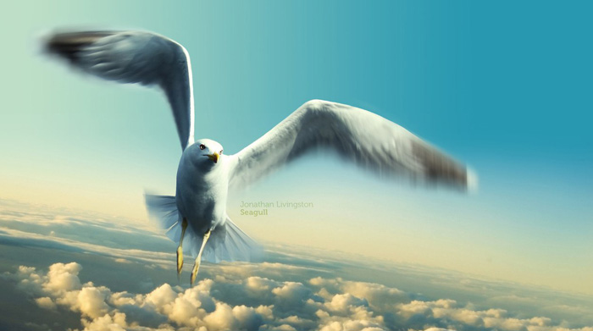
Втілення в образі чайки
Джонатана прагнення високої мети

Slide 2
Сьогодні ми продовжуємо обгворювати твір Річарда Баха "Чайка Джонатан Лівінгстон", де головний герой - чайка Джонатан - прагне досягти високої мети, а саме - вільного польоту, який вище за звичайні польоти інших чайок.
Це твір, що надихає на досягнення великих цілей та прагнення до саморозвитку. Річард Бах на прикладі птаха демонструє, що якщо ми не задовольняємось лише тим, що є навколо нас, а прагнемо до більшого, то ми можемо досягти надзвичайних результатів.
Мета сьогоднішнього уроку - розглянути твір "Чайка Джонатан Лівінгстон" та проаналізувати, як він допомагає зрозуміти важливість прагнення до високої мети і саморозвитку.

Slide 3
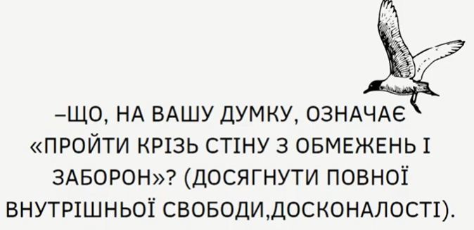

Slide 4
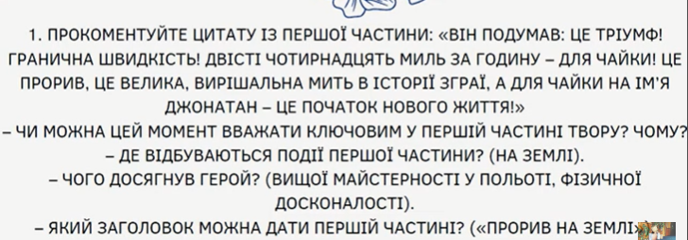
Попрацюємо з текстом

Slide 5
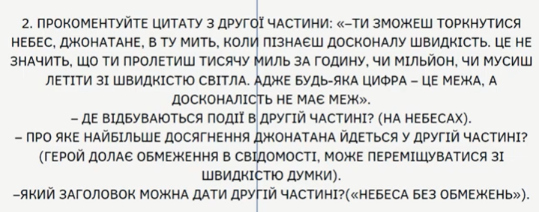

Slide 6
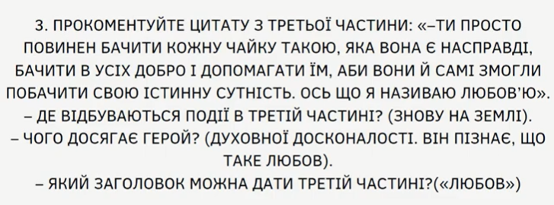

Slide 7
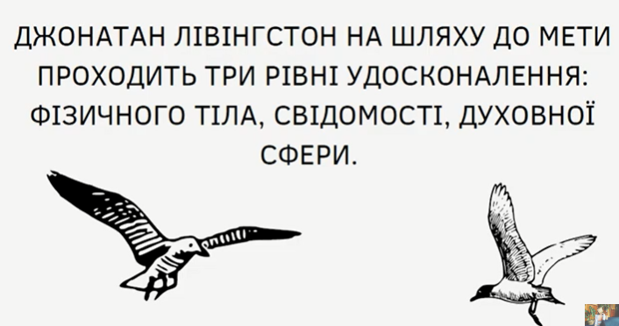

Slide 8
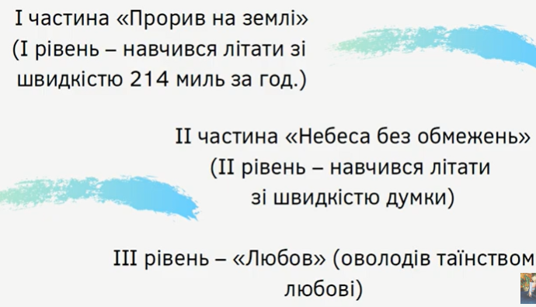
Схема «Шлях Чайки Джонатана Лівінгстона до мети»

Slide 9
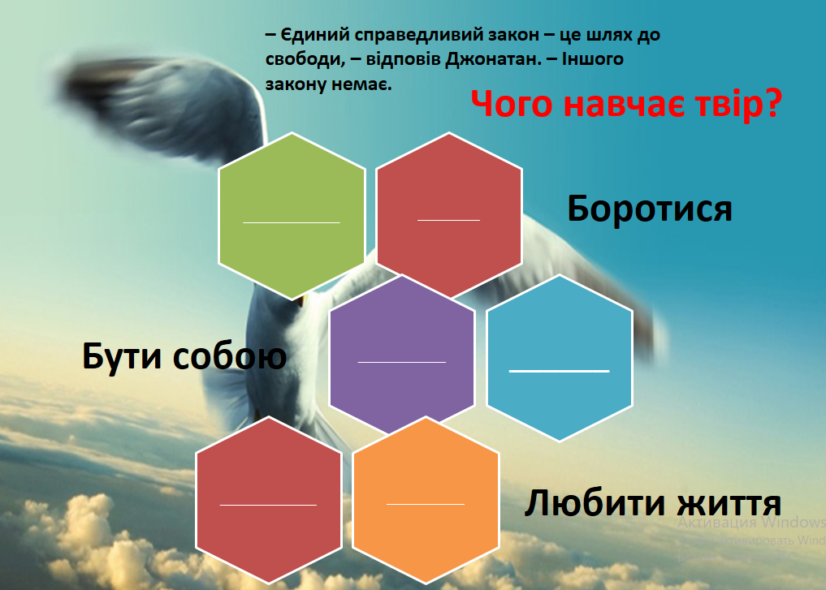
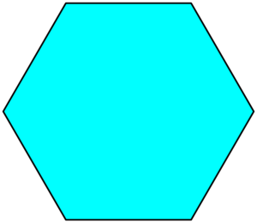
Прагнення до саморозвитку і досягненню високих цілей
Не боятися відмінностей і бути самим собою
Віддавати увагу деталям і прагнути до досконалості
Не боятися змін і викликів
Ділитися своїм досвідом з іншими
Пошуку своєї місії та значення в житті
Цінувати свободу і незалежність

Slide 10
Твір "Чайка Джонатан Лівінгстон" навчає читача багатьом важливим речам, серед яких можна виділити наступні:
Прагненню до саморозвитку і досягненню високих цілей. Головний герой, чайка Джонатан, прагне досягнути вільного польоту, який вище за звичайні польоти інших чаєк. Він не задовольняється тим, що може робити кожен інший птах, і прагне розвиватися далі. Це навчає нас не приймати статус-кво, а завжди прагнути до більшого.
Не боятися відмінностей і бути самим собою. Чайка Джонатан не поділяє поглядів інших птахів і не боїться бути відмінним. Він прагне зробити те, що робить його щасливим, незважаючи на думку інших. Це навчає нас не боятися бути самими собою і робити те, що дійсно хочеться.
Віддавати увагу деталям і прагнути до досконалості. Чайка Джонатан уважно слідкує за кожним своїм польотом і прагне робити його досконалим. Це навчає нас бути уважними до деталей і прагнути до досконалості у тому, що робимо.

Slide 11
Не боятися змін і викликів. Головний герой твору виконує незвичайні трюки в польоті, що викликає недовіру та неприйняття інших чаєк. Це навчає нас не боятися викликів та змін, які можуть виникнути на шляху до досягнення мети.
Пошуку своєї місії та значення в житті. Чайка Джонатан шукає своє місце у житті та прагне зрозуміти, яка є його місія в житті. Він розуміє, що його польоти мають більше значення, ніж просто задоволення від польоту, і він прагне донести своє повідомлення до інших птахів. Це навчає нас шукати своє призначення і значення у житті та прагнути до того, щоб донести його до інших.
Цінувати свободу і незалежність. Чайка Джонатан прагне свободи та незалежності у своїх діях, не допускаючи обмежень, які можуть накласти на нього інші птахи або суспільство. Це навчає нас цінувати свободу і незалежність, які можуть допомогти нам досягти наших цілей і мрій.

Slide 12

Ділитися своїм досвідом з іншими. Чайка Джонатан ділиться своїм досвідом та знаннями з іншими птахами, щоб допомогти їм розвиватися і досягати більш високих цілей. Це навчає нас ділитися своїм досвідом та знаннями з іншими, щоб допомогти їм досягнути успіху в житті.
Твір навчає нас багатьом важливим речам, серед яких найважливіші - це пошук своєї мети та значення у житті, прагнення до саморозвитку та досягнення високих цілей, не боятися відмінностей і бути самим собою, шукати свободу та незалежність у своїх діях, ділитися своїм досвідом з іншими та не боятися змін і викликів.

Slide 13
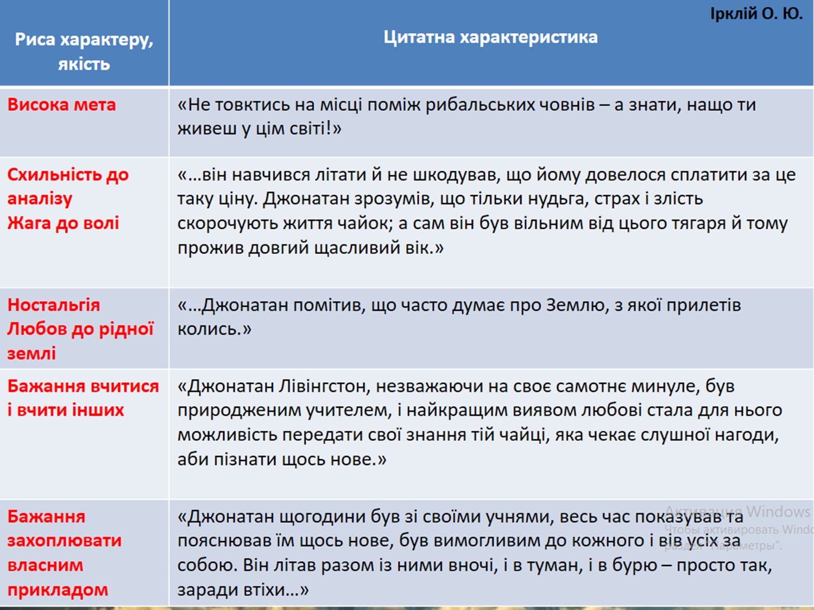





Опрацюйте цитатну характеристику та вкажіть відповідні риси характеру Джонатана
1
2
3
4
5

Slide 14
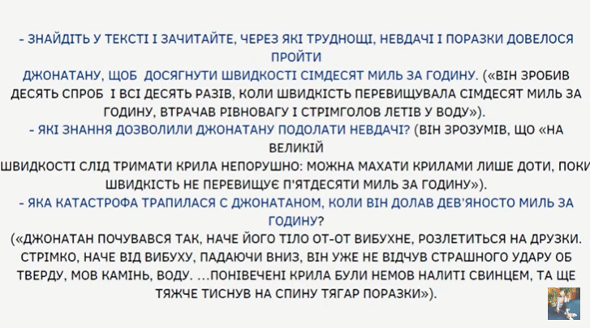
Прочитайте текст в ролях (ВЧИТЕЛЬ – УЧЕНЬ)

Slide 15
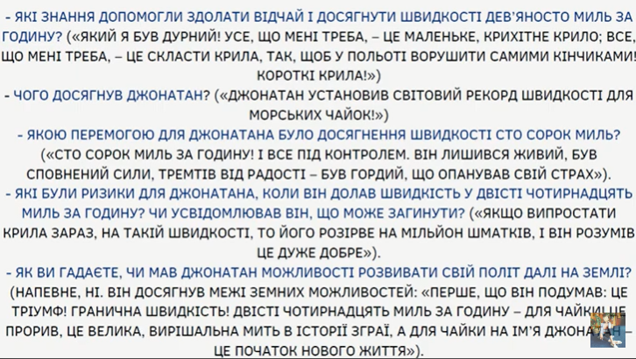

Slide 16
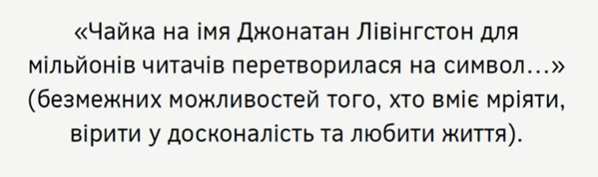
ПОМІРКУЙ

Slide 17
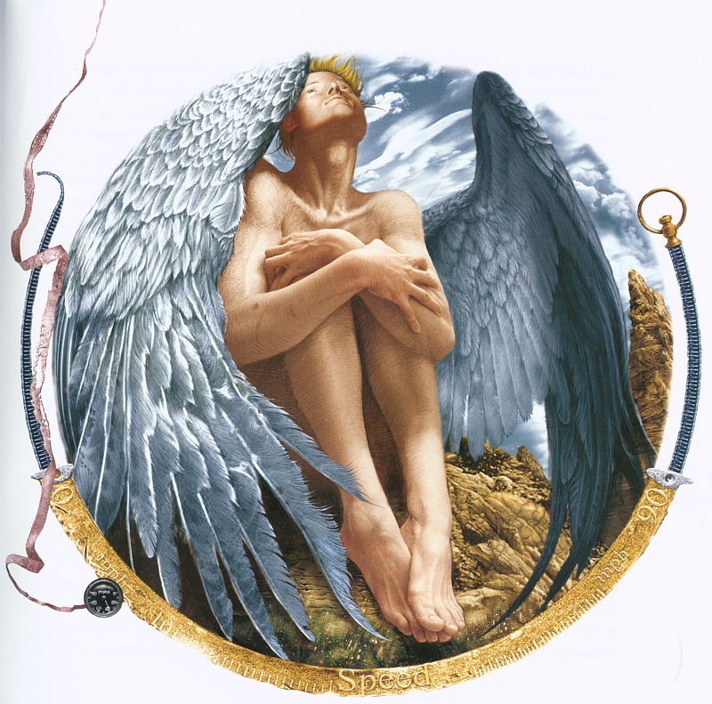
Домашнє завдання:
Виконати завданя за посиланням, записавши
«Характеристику героя»
https://cutt.ly/McVV1Gg

Slide 18

Використано матеріали з вільного доступу мережі Інтернет

